Slide 1


מערכות
ישומית
BI + Apps
HD
הדרכה ופתרונות
מהשרת עד הדשבורד — מחבר אחד.
Priority ERP לדשבורדים חיים ואפליקציות שטח.
SQL Server
Priority ERP
PWA App
Power BI Fabric

Slide 2
W. EDWARDS DEMING
"In God we trust. All others must bring data."
באלוהים בוטחים — כל השאר חייבים להביא נתונים.

Slide 3
מי אנחנו
מומחיות אמיתית — ‫בתחום אחד‬
01
תחום אחד לעומק — הפצה · יבוא · מסחר
לא עובדים עם כולם. המגרש שלנו הוא הפצה ומסחר — ויש לנו מומחיות אמיתית בו.
02
שותפי Priority מורשים עם אנליסטים פעילים בשטח
ישומית HD היא שותפת Priority מורשית. חלק מהצוות עובד כאנליסטים פעילים בחברות הפצה — מכירים את הנתונים מבפנים.
03
עובדים איתכם — לא בשבילכם
30% מהזמן שלנו — סשנים משותפים על ה-KPIs שלכם. מדד האיכות שלנו הוא הטמעה מוצלחת.

Slide 4
מה אנחנו עושים
מהשרת עד הדשבורד — מחבר אחד
01
מכירים את Priority מבפנים
Priority ERP
כולל הנתונים שמצריכים נורמליזציה לפני האנליטיקה. מחברים ישירות ל-SQL, בונים מודל נקי.
SQL Server
Power BI Fabric
02
בונים ומאוטומטים הכל
Power Automate · Power Apps
Power BI Fabric · Power Automate · Power Apps · אפליקציות PWA לשטח — עובד לבד, ללא ייצוא ידני.
PWA Apps לשטח
Servers · Infrastructure · Data Security

Slide 5
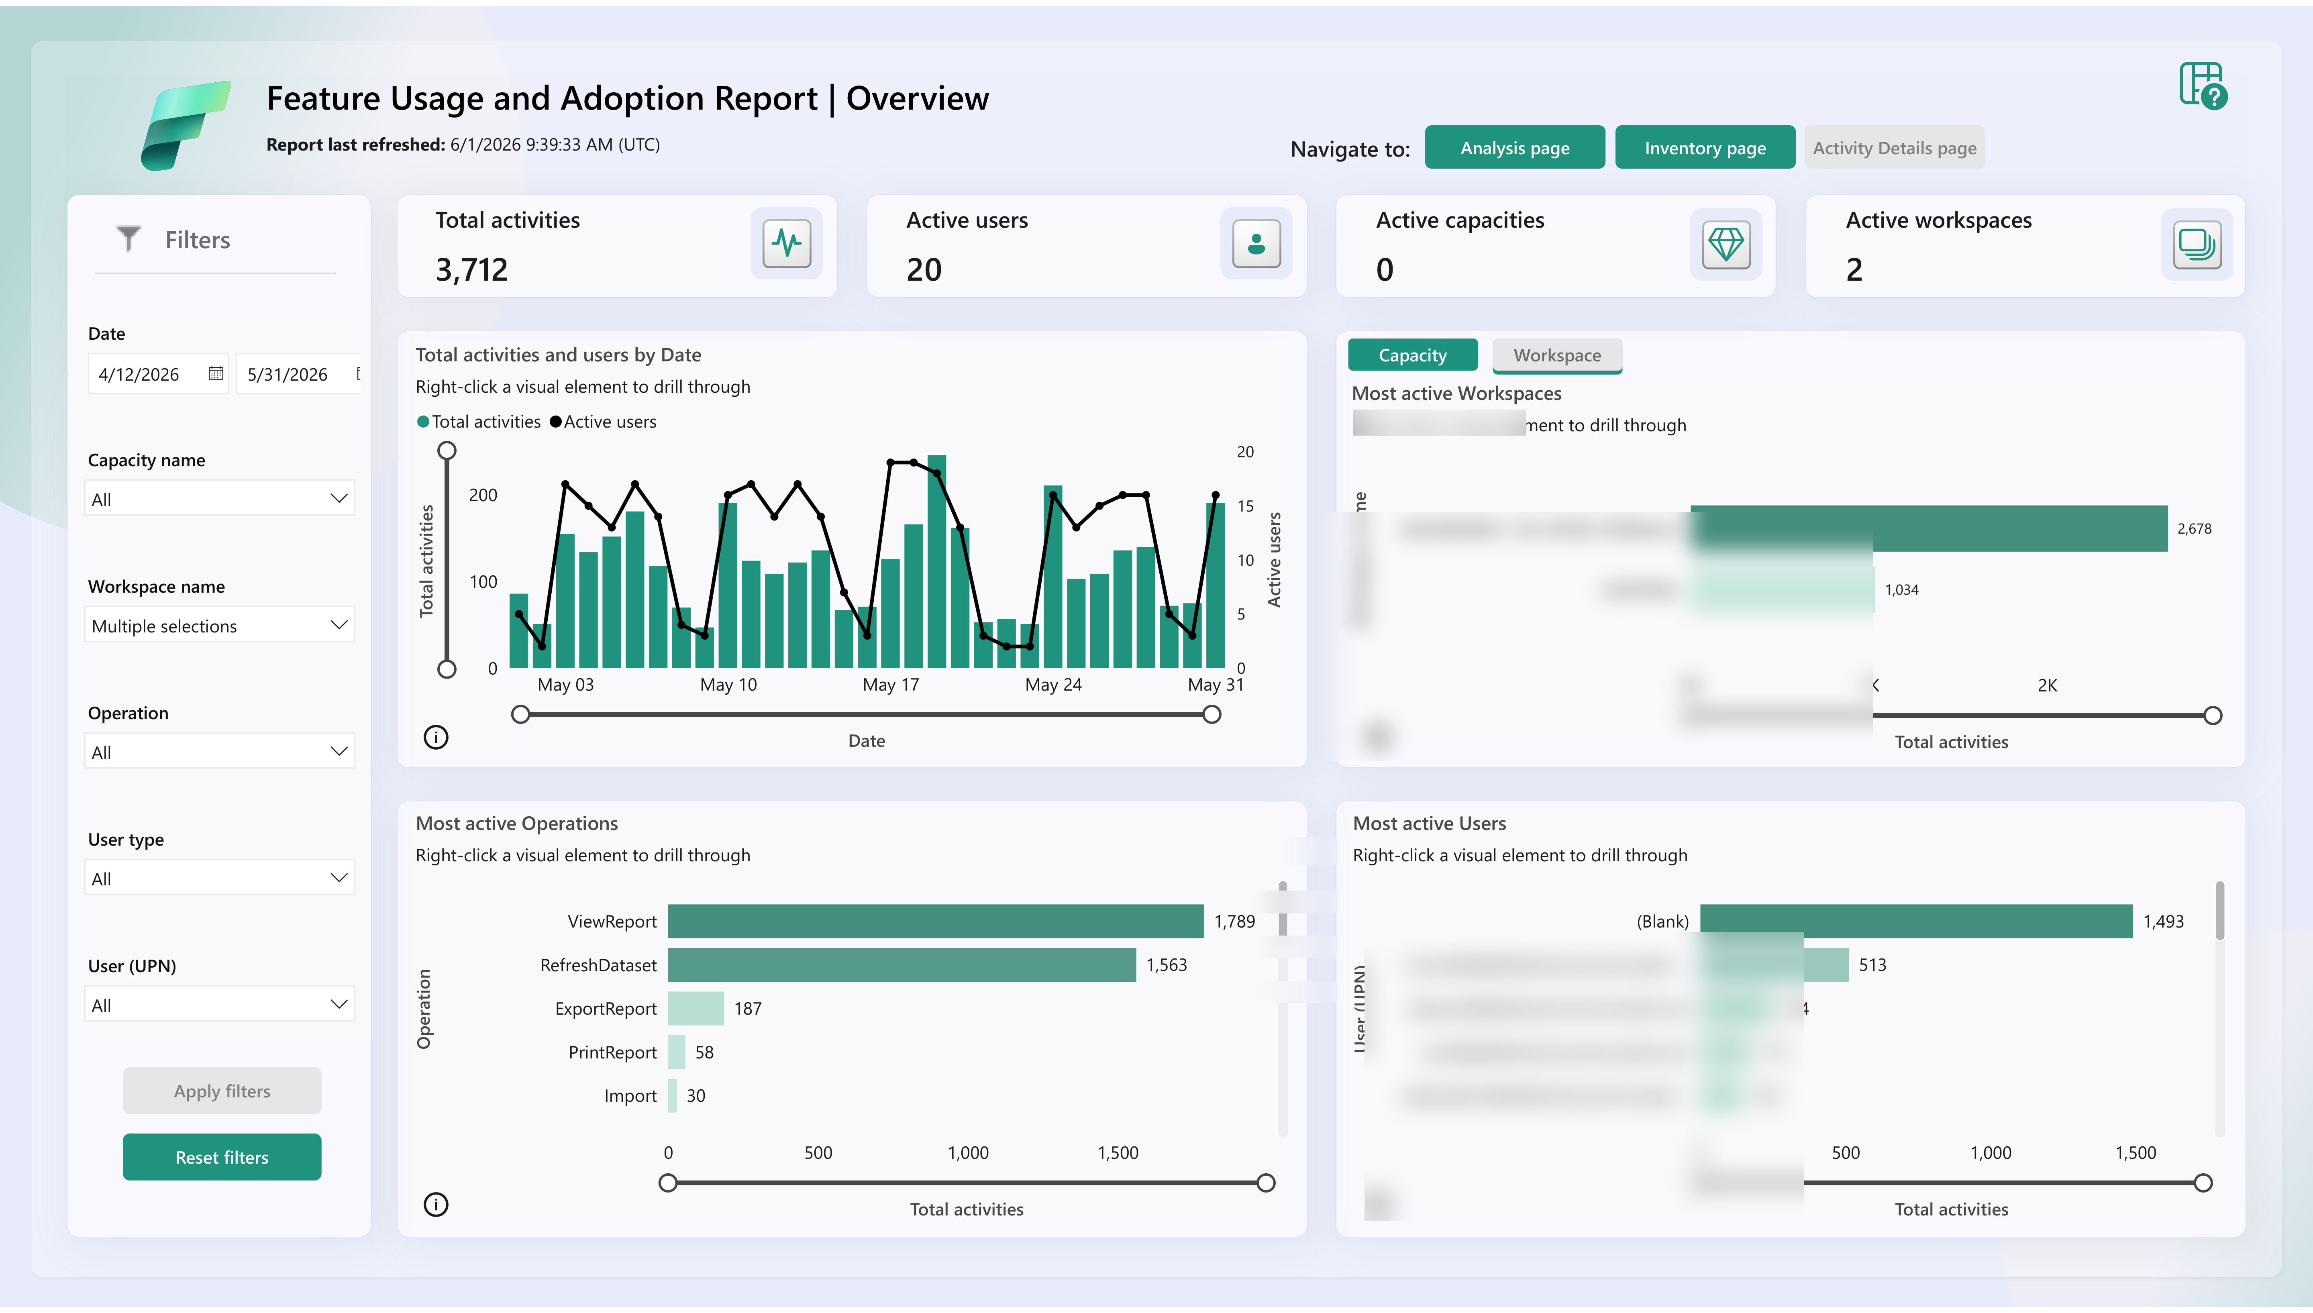
פרויקט אמיתי — דיסטריביוטור ישראלי
לא פיילוט.
מערכת עובדת.
27
משתמשים פעילים יומיומיים
30
דשבורדים בייצור
✓
מכירות · כספים · רכש · מחסן · הנהלה
✓
P&L · Lost Sales · מלאי חי · Intercompany
✓
חיבור ישיר ל-Priority · ללא ייצוא ידני

Slide 6
ישומית HD
אחריות · ביצוע · תוצאות
טלפון
נייד / וואטסאפ
מייל
08-669-98-55
052-51-888-62
office@yissumithd.co.il
ראשון לציון · בניין METRO צרפתי · פאול גרוניגר 4 · קומה 3 · יחידה 303

